Slide 1
XÂY DỰNG WEBSITE TRẮC NGHIỆM
Framework: Struts2
Học phần: Phát triển phầm mềm hướng đối tượng
Giảng viên hướng dẫn: Nguyễn Thanh Bình
Sinh viên thực hiện:
Đỗ Duy Phương
Nguyễn Thanh Phong
Nguyễn Thị Thu Hiền

Slide 2
Nội dung
A – Framework Struts2
I – Khái niệm
II – Lịch sử phát triển
III – Một số thuật ngữ
IV – Thành phần
V – Sơ lược về kiến trúc
VI – Tính năng và nhược điểm
B – Xây dựng Website Trắc Nghiệm
I – Giới thiệu
II – Phân tích
III – Chức năng
IV – Demo
C – Tổng kết
D – Tài liệu tham khảo

Slide 3
A – Framework Struts2

Slide 4
I – Khái niệm
Framework là gì? - Các đoạn code đã được viết sẵn → Cấu thành khung và các thư viện lập trình được đóng gói → Tối giản việc phát triển các ứng dụng web
Struts 2 Framework làm được gì? - Cung cấp hàng loạt thư viện và tiện ích → hỗ trợ thiết kế và xây dựng ứng dụng web theo mô hình MVC 2
Notes:
MVC2
Các trang html, servlet, jsp,… là những thành phần đại diện cho View.
Cuối cùng, servlet đóng vai trò là Controller.
MVC 1: JSP đóng vai trò là View và Controller.

Slide 5
II – Lịch sử phát triển
Được phát triển bởi lập trình viên kiêm tác giả Craig R. McClanahan
Được Apache Software Foundation tiếp quản vào năm 2002.
Notes:
Strut2 chứa các tính năng kết hợp của các dự án Struts và WebWork 2 ủng hộ ứng dụng cấp cao hơn bằng cách sử dụng kiến ​​trúc của WebWork 2 với các tính năng bao gồm khung plugin, API mới, thẻ Ajax,
cộng đồng Struts và nhóm WebWork đã tập hợp một số tính năng đặc biệt trong WebWork 2 để làm cho nó tiến bộ hơn trong thế giới Nguồn mở. Sau đó, tên của WebWork 2 đã đổi thành Struts2. Do đó, Strut 2 là một khuôn khổ năng động, có thể mở rộng để phát triển ứng dụng hoàn chỉnh từ xây dựng, triển khai và bảo trì.

Slide 6
III – Một số thuật ngữ
MVC = Model View Controller
OGNL (Object Graph Navigation Language)
POJO hay POJOs (Plain Old Java Object)
JSP (JavaServer Pages )
Notes:
MVC = Model View Controller
+ Model: Là bộ phận có chức năng lưu trữ toàn bộ dữ liệu của ứng dụng. Bộ phận này là một cầu nối giữa 2 thành phần bên dưới là View và Controller.
+ View: Đây là phần giao diện (theme) dành cho người sử dụng.
+ Controller: là phần xử lý logic, xử lý các yêu cầu người dùng đưa đến thông qua View.
OGNL: là viết tắt của Object Graph Navigation Language, là một ngôn ngữ diễn đạt mạnh mẽ được sử dụng để tham chiếu và thao tác dữ liệu trên ValueStack, giúp truyền tải và chuyển đổi kiểu của dữ liệu.
POJO hay POJOs: là từ viết tắt của của cụm từ “Plain Old Java Object” có nghĩa là “Các đối tượng Java thuần túy” thường được dùng để chỉ các chỉ những object Java bình thường, không implement hay extend class nào khác. Đơn giản bao gồm các thuộc tính và các phương thức.
JSP: là viết tắt của JavaServer Pages là một công nghệ để phát triển các trang web động. JSP giúp các nhà phát triển chèn java code vào các trang HTML bằng cách sử dụng các thẻ JSP đặc biệt.

Slide 7
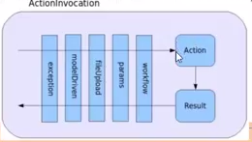
IV – Thành phần
Action:
- Khi client muốn request đến server 1 thông tin gi đó thì nó phải request đến 1 action và tùy thuộc vào action sẽ đưa ra view tương ứng

Slide 8
IV – Thành phần (tt)
Interceptor
Đóng vai trò và hoạt động gần tương tự như một filter (chặn và sửa các yêu cầu (requests) hoặc các phản hồi (responses) từ người dùng hoặc máy chủ)
Interceptor được gọi đến trước khi thông tin đi đến một actions.
Type Conversion và Validation
Hỗ trợ việc validation cho client và server
Cung cấp và thực hiện khai báo qua tập tin xml

Slide 9
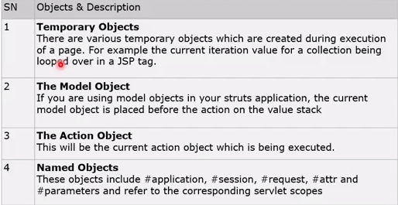
IV – Thành phần (tt)
Value Stack
- Nơi chứa tất cả các thông tin mà action, view cần
Notes:
Value Stack: là nơi chứa tất cả các thông tin mà action, view cần như session request, hay các thuộc tính trong action, model...

Slide 10
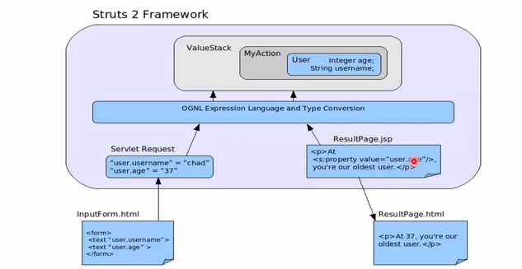
IV – Thành phần (tt)
Object-Fraph Navigation (OGNL):
- Một ngôn ngữ mạnh mẽ để giúp chúng ra có thế lấy dữ liệu.

Slide 11
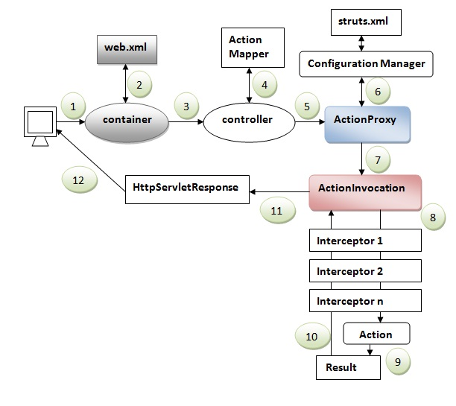
II – Kiến trúc
Notes:
Người dùng gửi yêu cầu hành động.
Vùng chứa ánh xạ yêu cầu trong tệp web.xml và lấy tên lớp của bộ điều khiển.
Vùng chứa gọi bộ điều khiển (StrutsPrepareAndExecuteFilter hoặc FilterDispatcher).
Bộ điều khiển lấy thông tin cho hành động từ ActionMapper.
(ActionMapper quyết định xem khi nào thì một Action nên được gọi. Sau đó chuyển kết quả cho FilterDispatcher.
FilterDispatcher tiếp nhận kết quả từ ActionMapper và chuyển giao quyền điều khiển cho ActionProxy.)
ActionProxy lấy thông tin về hành động và ngăn xếp bộ chặn từ trình quản lý cấu hình lấy thông tin từ tệp struts.xml.
ActionProxy tạo một thể hiện của lớp ActionInvocation và chuyển giao quyền điều khiển cho lớp này.
ActionInvocation chịu trách nhiệm thực hiện các lệnh được cài đặt. ActionInvocation gọi từng bộ đánh chặn và hành động.
Một kết quả được tạo ra.
Kết quả được gửi trở lại ActionInvocation.
HttpServletResponse được tạo.
Phản hồi được gửi đến người dùng.

Slide 12
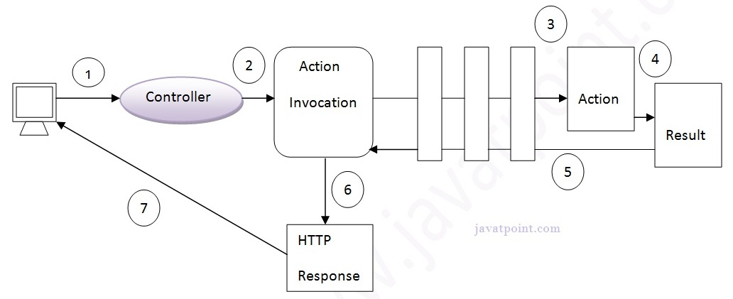
VI – Quy trình

Slide 13
VII – Một số tính năng và nhược điểm
Hỗ trợ Plugin
Profiling: để gỡ lỗi ứng dụng
Dễ dàng sửa đổi các thẻ
Cấu hình ít hơn
Các công nghệ View
Một số tính năng
Các POJO form và POJO action
Hỗ trợ thẻ
Hỗ trợ AJAX
Tích hợp dễ dàng
Notes:
Các POJO form và POJO action: Struts2 đã loại bỏ các Form Action - một phần không thể tách rời của Struts framework. Với Struts2, bạn có thể sử dụng bất kỳ POJO nào để nhận dữ liệu từ form. Tương tự như vậy, với Struts2 bạn có thể xem bất kỳ POJO nào làm lớp Action.
Hỗ trợ thẻ: Struts2 đã cải tiến các thẻ form và các thẻ mới nhằm giúp các nhà phát triển viết mã ít hơn
Hỗ trợ AJAX: Struts2 đã công nhận sự tiếp quản của các công nghệ Web2.0 và đã tích hợp hỗ trợ AJAX vào sản phẩm bằng cách tạo các thẻ AJAX có chức năng rất giống với các thẻ Struts2 tiêu chuẩn.
Tích hợp dễ dàng: Việc tích hợp Struts2 với các framework khác như Spring, Tiles và SiteMesh giờ đây đã trở nên dễ dàng hơn.
Hỗ trợ Template: Hỗ trợ tạo ra các view bằng việc sử dụng các tamplate.
Hỗ trợ Plugin: Các hành vi của core Struts2 có thể được cải tiến bằng cách sử dụng các plugin. Hiện nay có khá nhiều plugin có sẵn cho Struts2.
Profiling: Struts2 cung cấp tích hợp profiling để gỡ lỗi ứng dụng. Ngoài ra, Struts cũng cung cấp gỡ lỗi được tích hợp với sự trợ giúp của công cụ gỡ lỗi được xây dựng bên trong.
Dễ dàng sửa đổi các thẻ Tag markups trong Struts2 có thể được tinh chỉnh bằng cách sử dụng các mẫu Freemarker. Điều này không yêu cầu kiến thức JSP hoặc java. Bạn có kiến thức cơ bản về HTML, XML và CSS đủ để sửa đổi các thẻ.
Cấu hình ít hơn: Struts2 giúp bạn cấu hình ít hơn với sự trợ giúp của việc sử dụng các giá trị mặc định cho các cài đặt khác nhau. Bạn không cần phải cấu hình một cái gì đó trừ khi bạn muốn thiết lập khác các thiết lập mặc định được thiết lập bởi Struts2.
Các công nghệ View: Struts2 có một sự hỗ trợ tuyệt vời cho nhiều lựa chọn view (JSP, Freemarker, Velocity và XSLT)

Slide 14
VII – Một số tính năng và nhược điểm (tt)
Nhược điểm:
Khó di chuyển các ứng dụng từ Struts 1 sang Struts 2
Tài liệu giới hạn

Slide 15
B – Xây dựng Website Trắc Nghiệm

Slide 16
I – Giới thiệu
Website Trắc Nghiệm:
+ Các bài thi tổng hợp từ nhiều lĩnh vực khác nhau
+ Câu hỏi được phân chia theo mức độ
+ Role: Admin, người dùng (sinh viên,…)

Slide 17
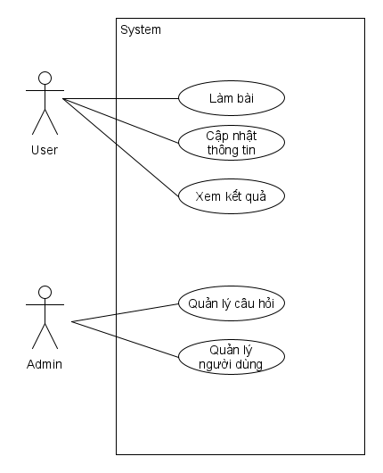
II – Phân tích
UseCase:

Slide 18
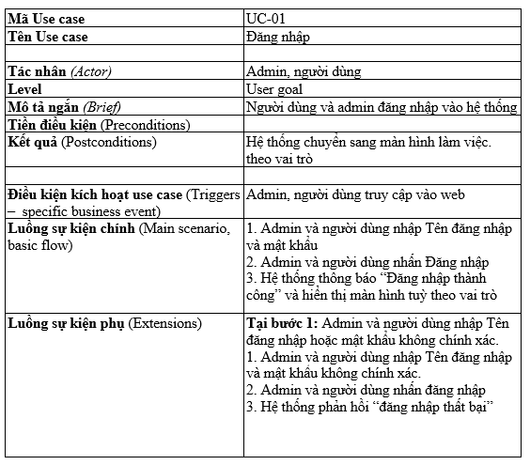
II – Phân tích
UseCase:

Slide 19
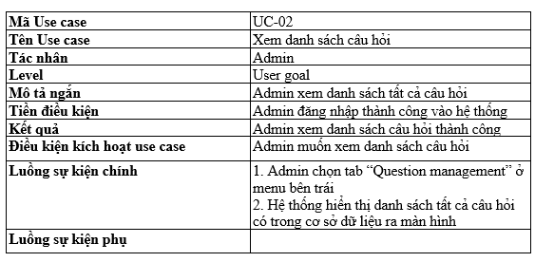
II – Phân tích
UseCase:

Slide 20
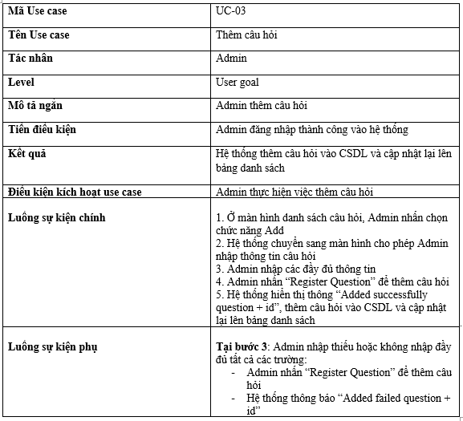
II – Phân tích
UseCase:

Slide 21
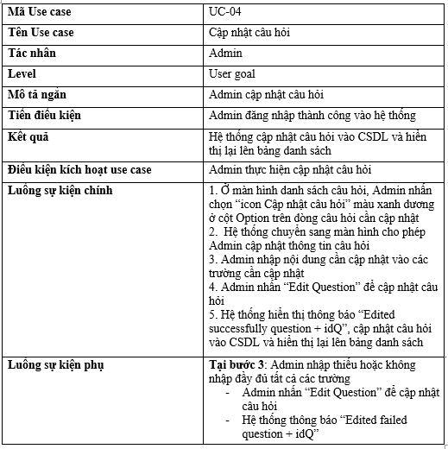
II – Phân tích
UseCase:

Slide 22
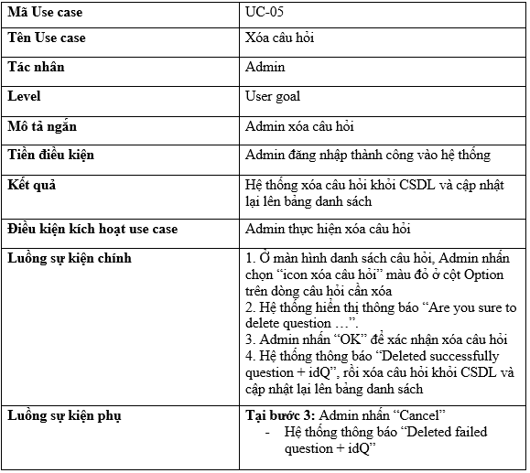
II – Phân tích
UseCase:

Slide 23
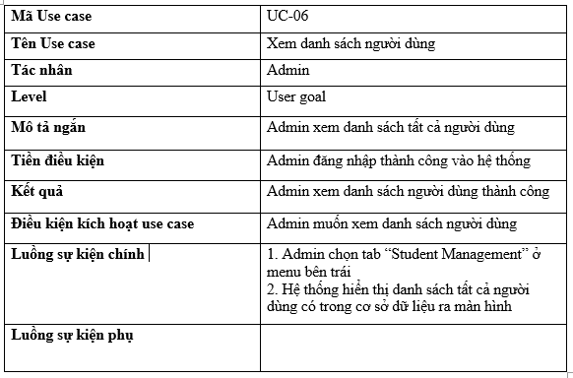
II – Phân tích
UseCase:

Slide 24
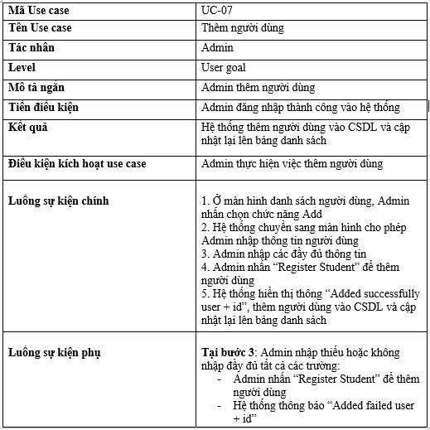
II – Phân tích
UseCase:

Slide 25
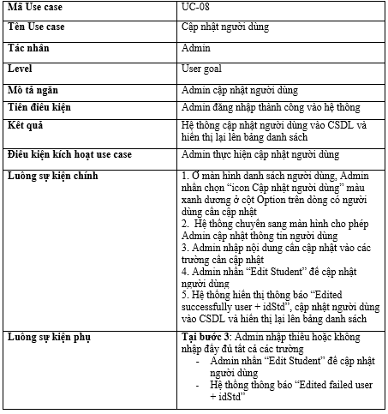
II – Phân tích
UseCase:

Slide 26
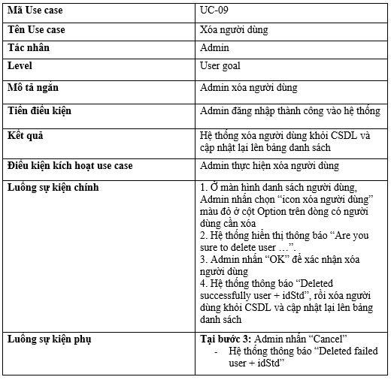
II – Phân tích
UseCase:

Slide 27
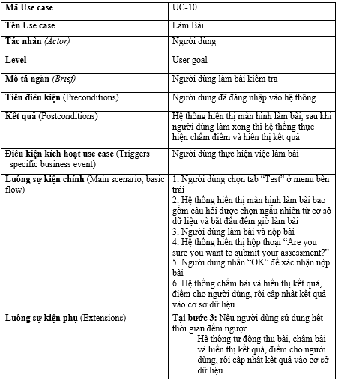
II – Phân tích
UseCase:

Slide 28
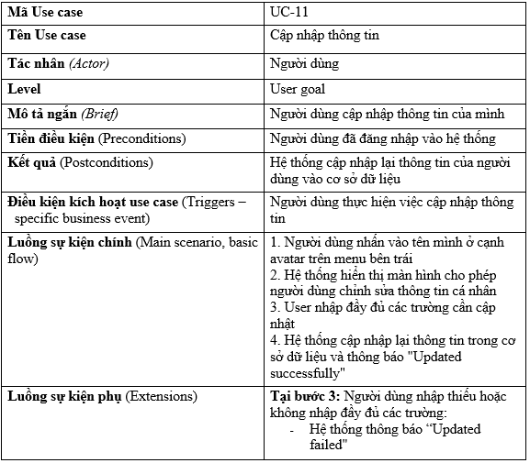
II – Phân tích
UseCase:

Slide 29
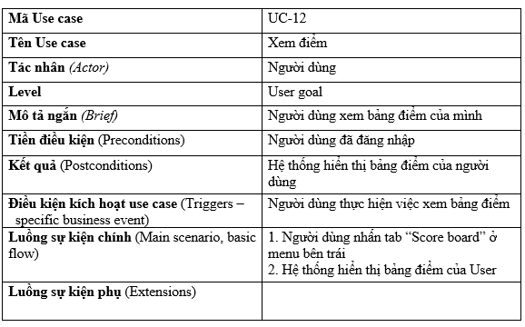
II – Phân tích
UseCase:

Slide 30
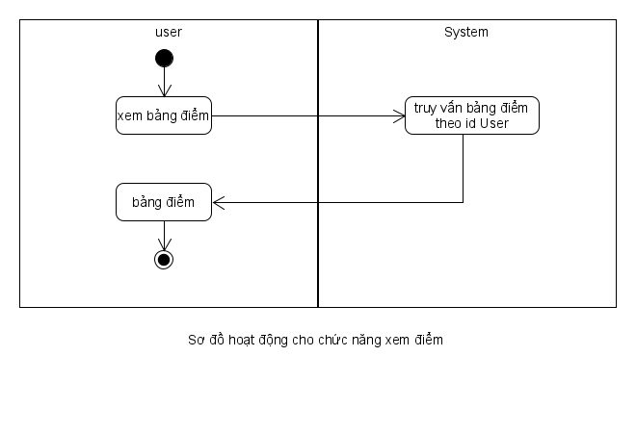
II – Phân tích
UseCase:

Slide 31
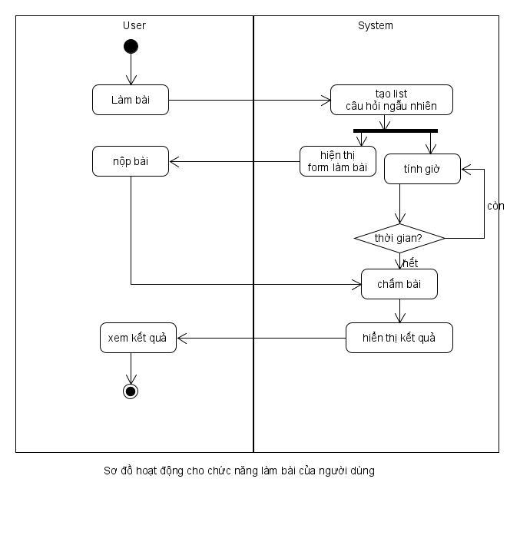
II – Phân tích
UseCase:

Slide 32
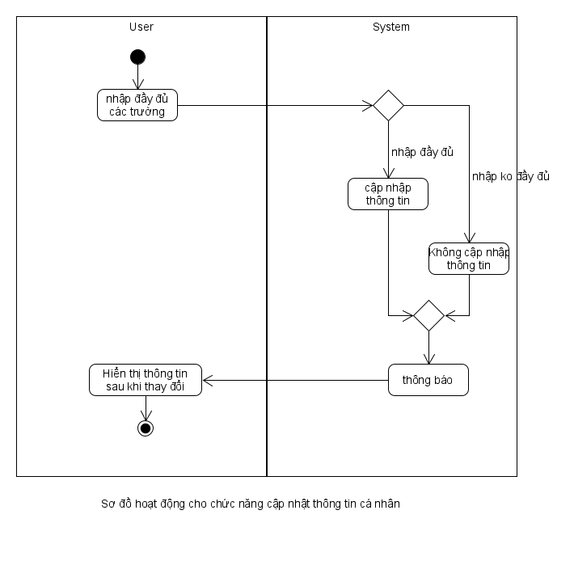
II – Phân tích
UseCase:

Slide 33
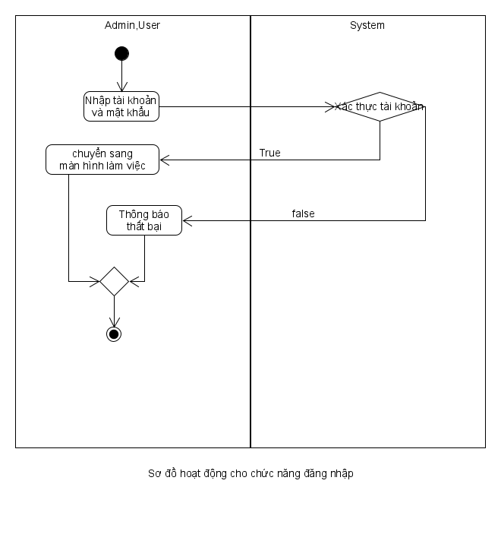
II – Phân tích
UseCase:

Slide 34
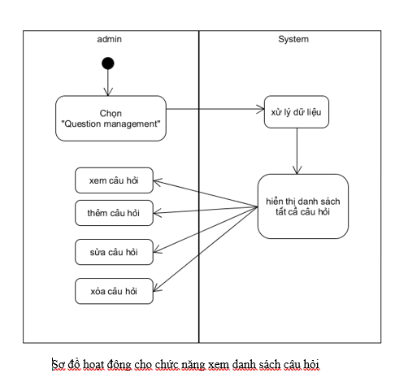
II – Phân tích
UseCase:

Slide 35
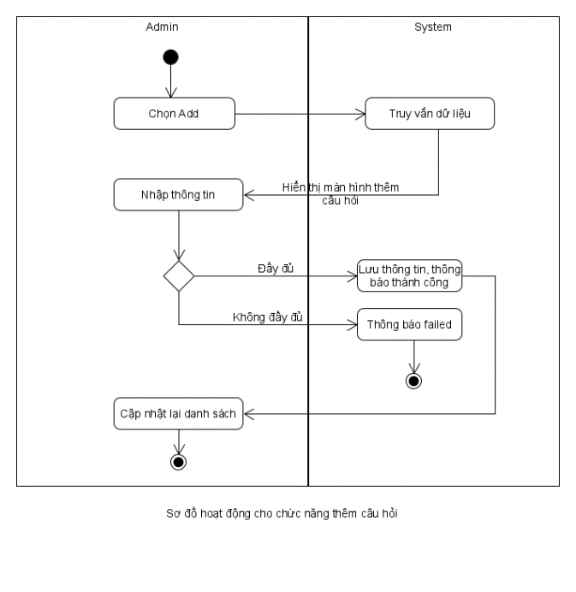
II – Phân tích
UseCase:

Slide 36
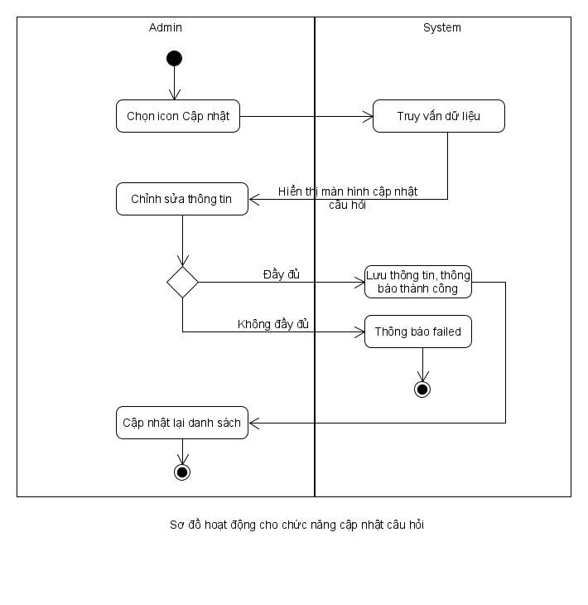
II – Phân tích
UseCase:

Slide 37
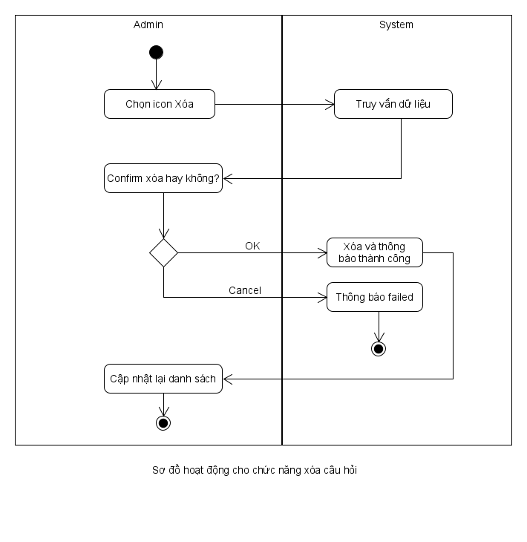
II – Phân tích
UseCase:

Slide 38
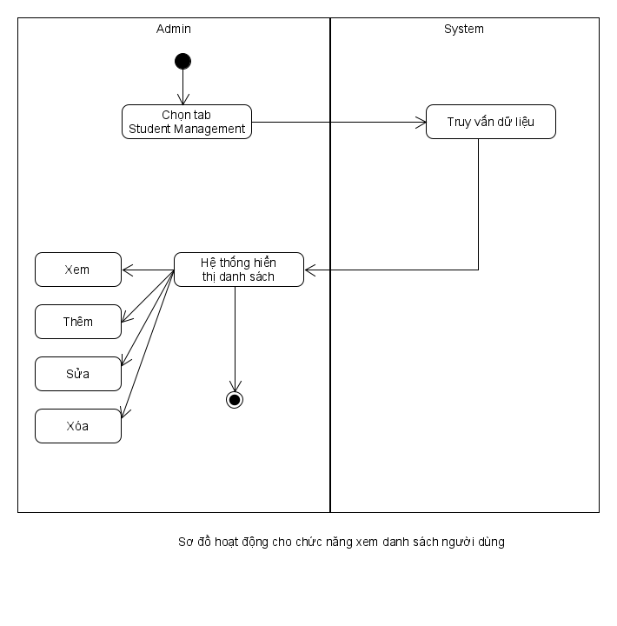
II – Phân tích
UseCase:

Slide 39
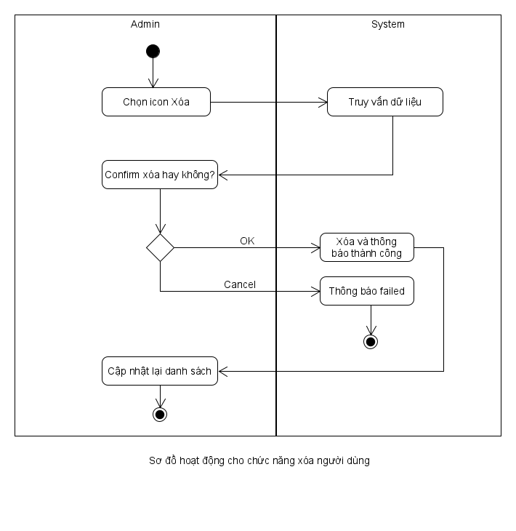
II – Phân tích
UseCase:

Slide 40
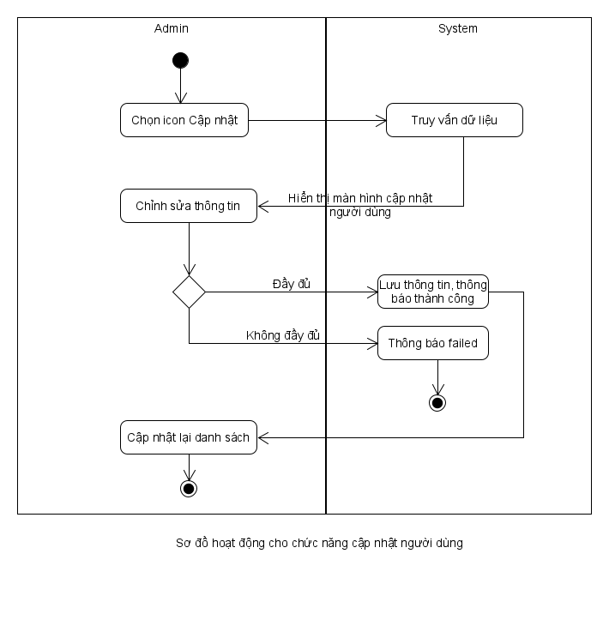
II – Phân tích
UseCase:

Slide 41

II – Phân tích
UseCase:

Slide 42
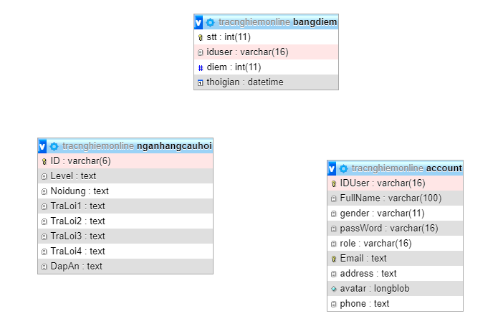
II – Phân tích
UC
Cơ sở dữ liệu

Slide 43
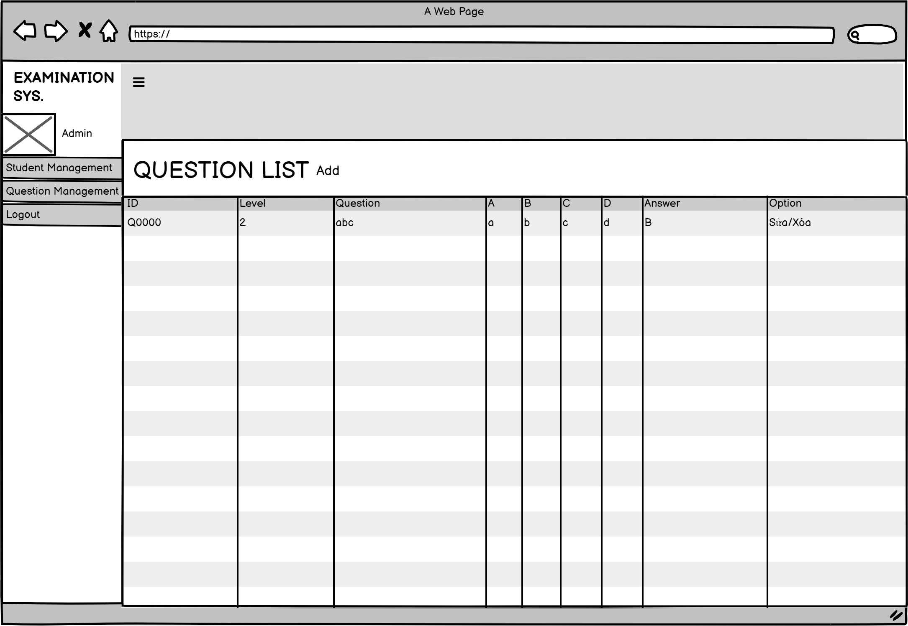
II – Phân tích
UC
Cơ sở dữ liệu
Một số bản phác thảo
Danh sách câu hỏi

Slide 44
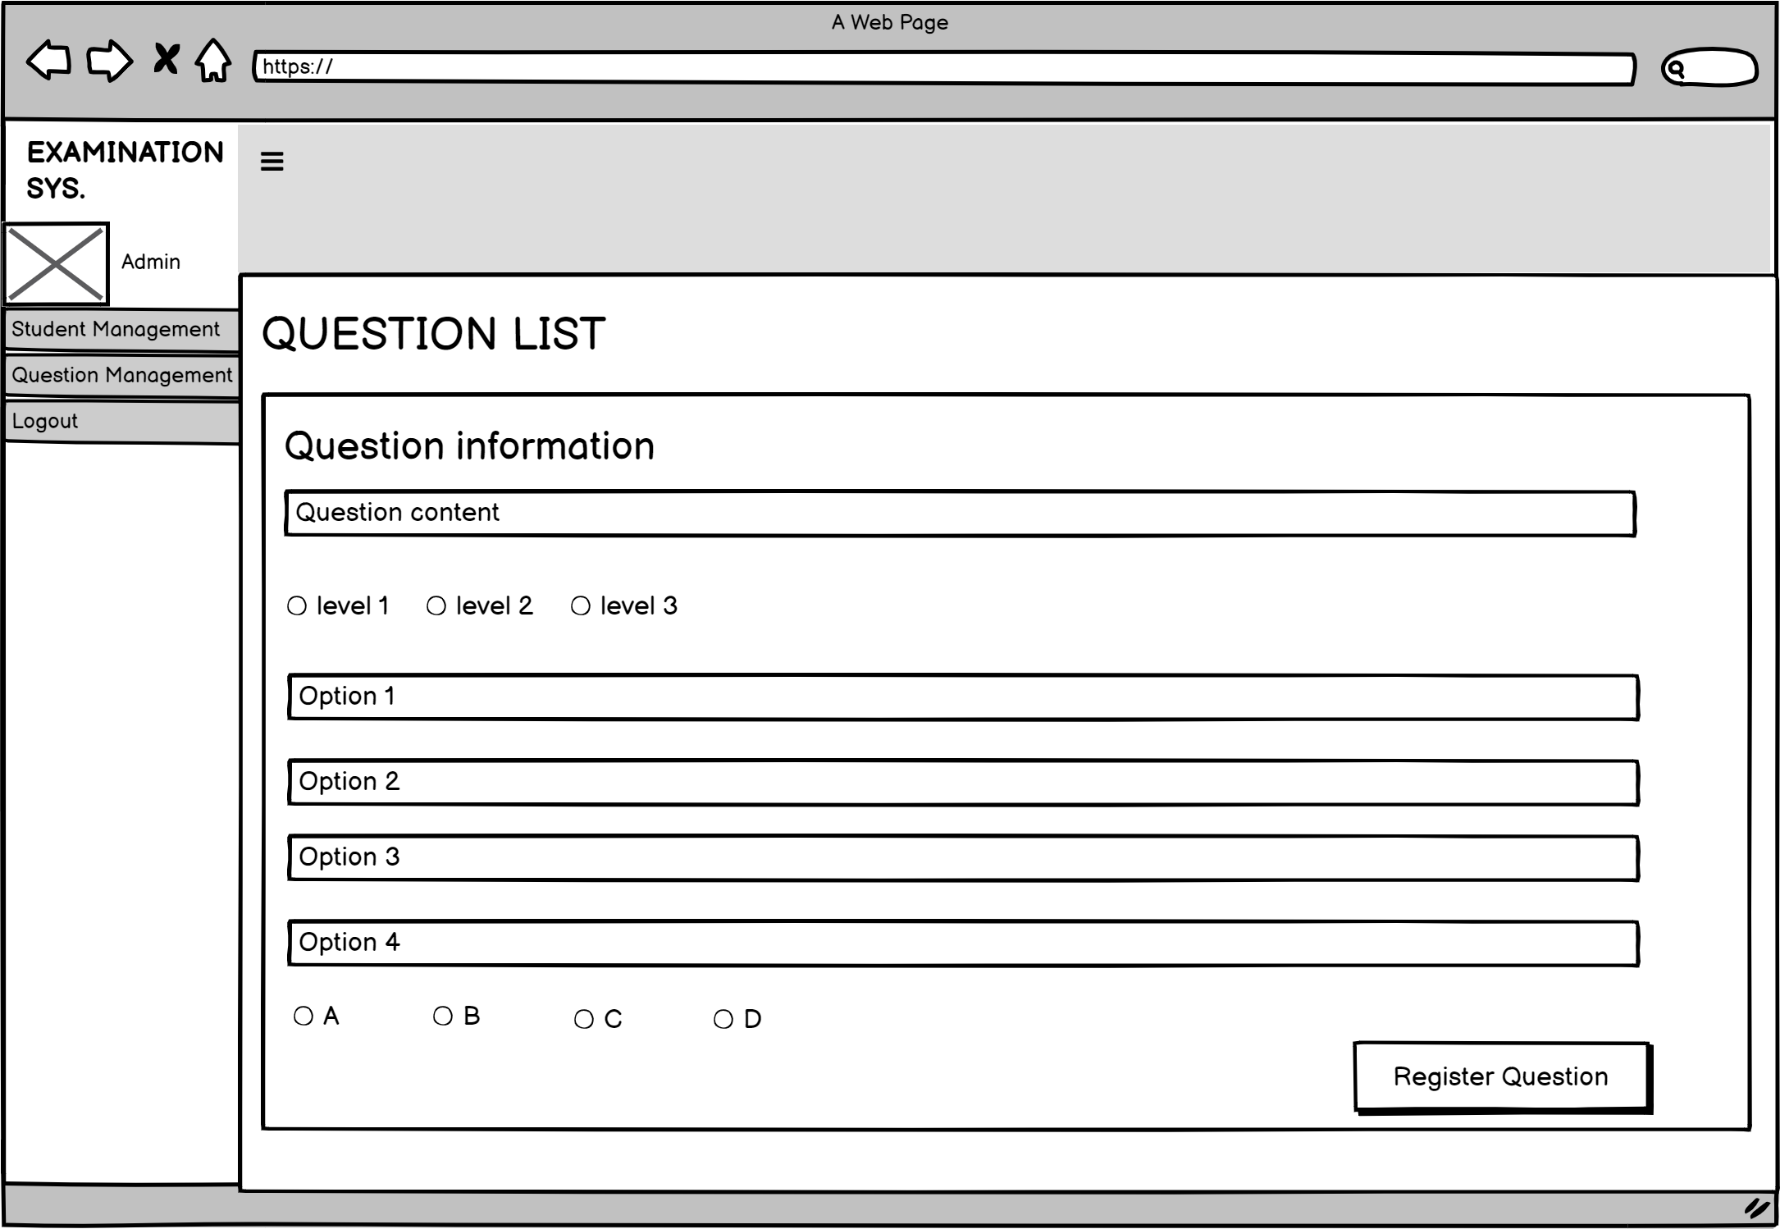
II – Phân tích
UC
Cơ sở dữ liệu
Một số bản phác thảo (tiếp theo)
Thêm câu hỏi

Slide 45
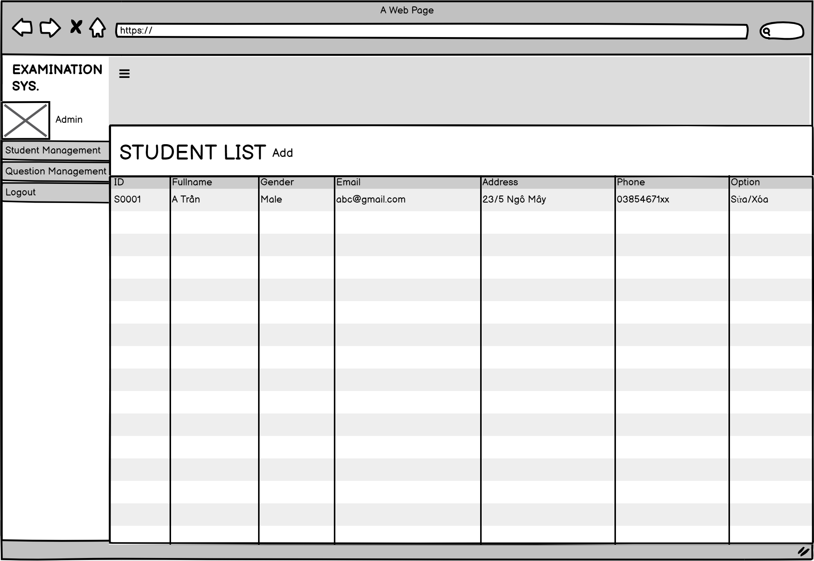
II – Phân tích
UC
Cơ sở dữ liệu
Một số bản phác thảo (tiếp theo)
Danh sách sinh viên

Slide 46
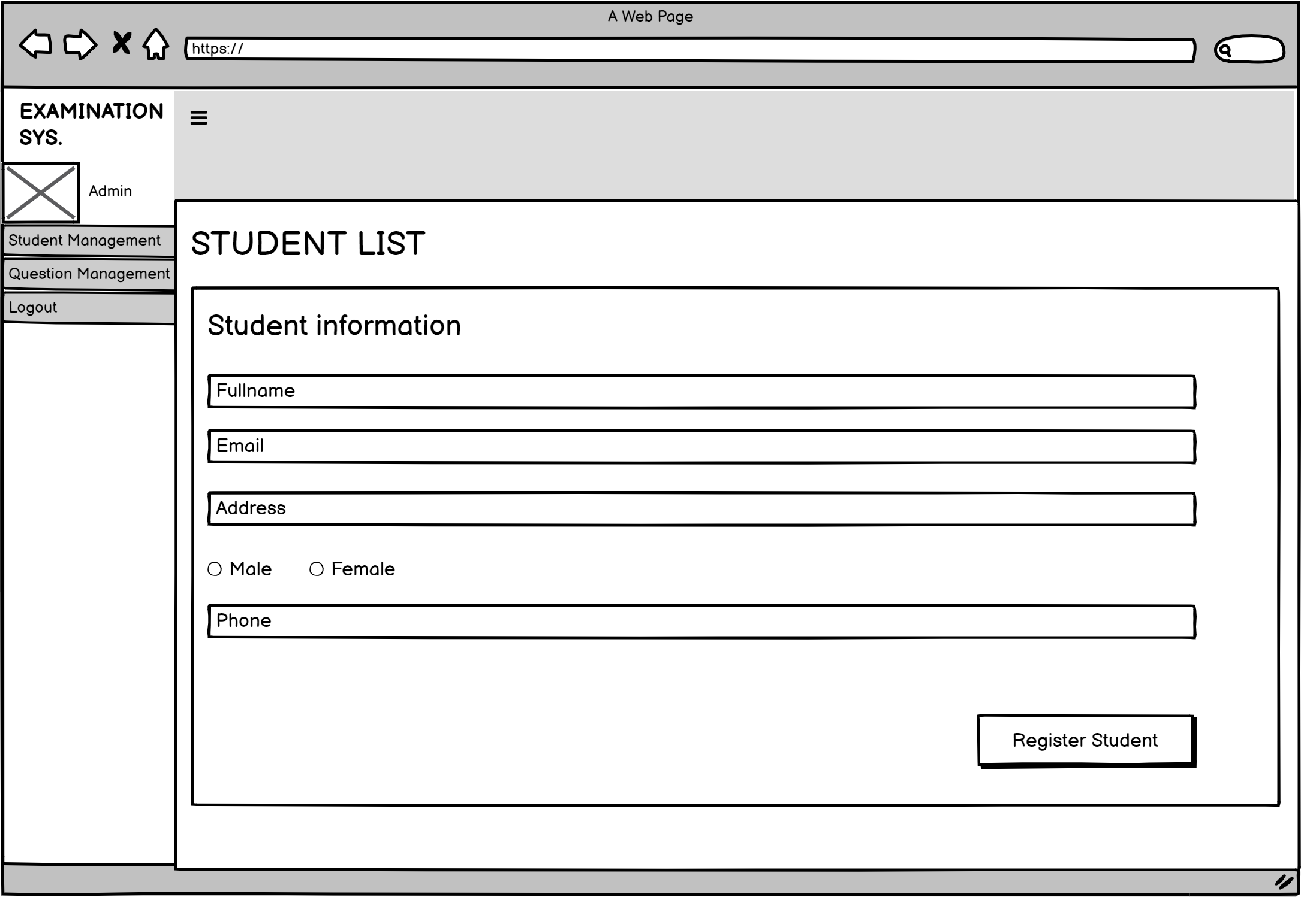
II – Phân tích
UC
Cơ sở dữ liệu
Một số bản phác thảo (tiếp theo)
Thêm sinh viên

Slide 47
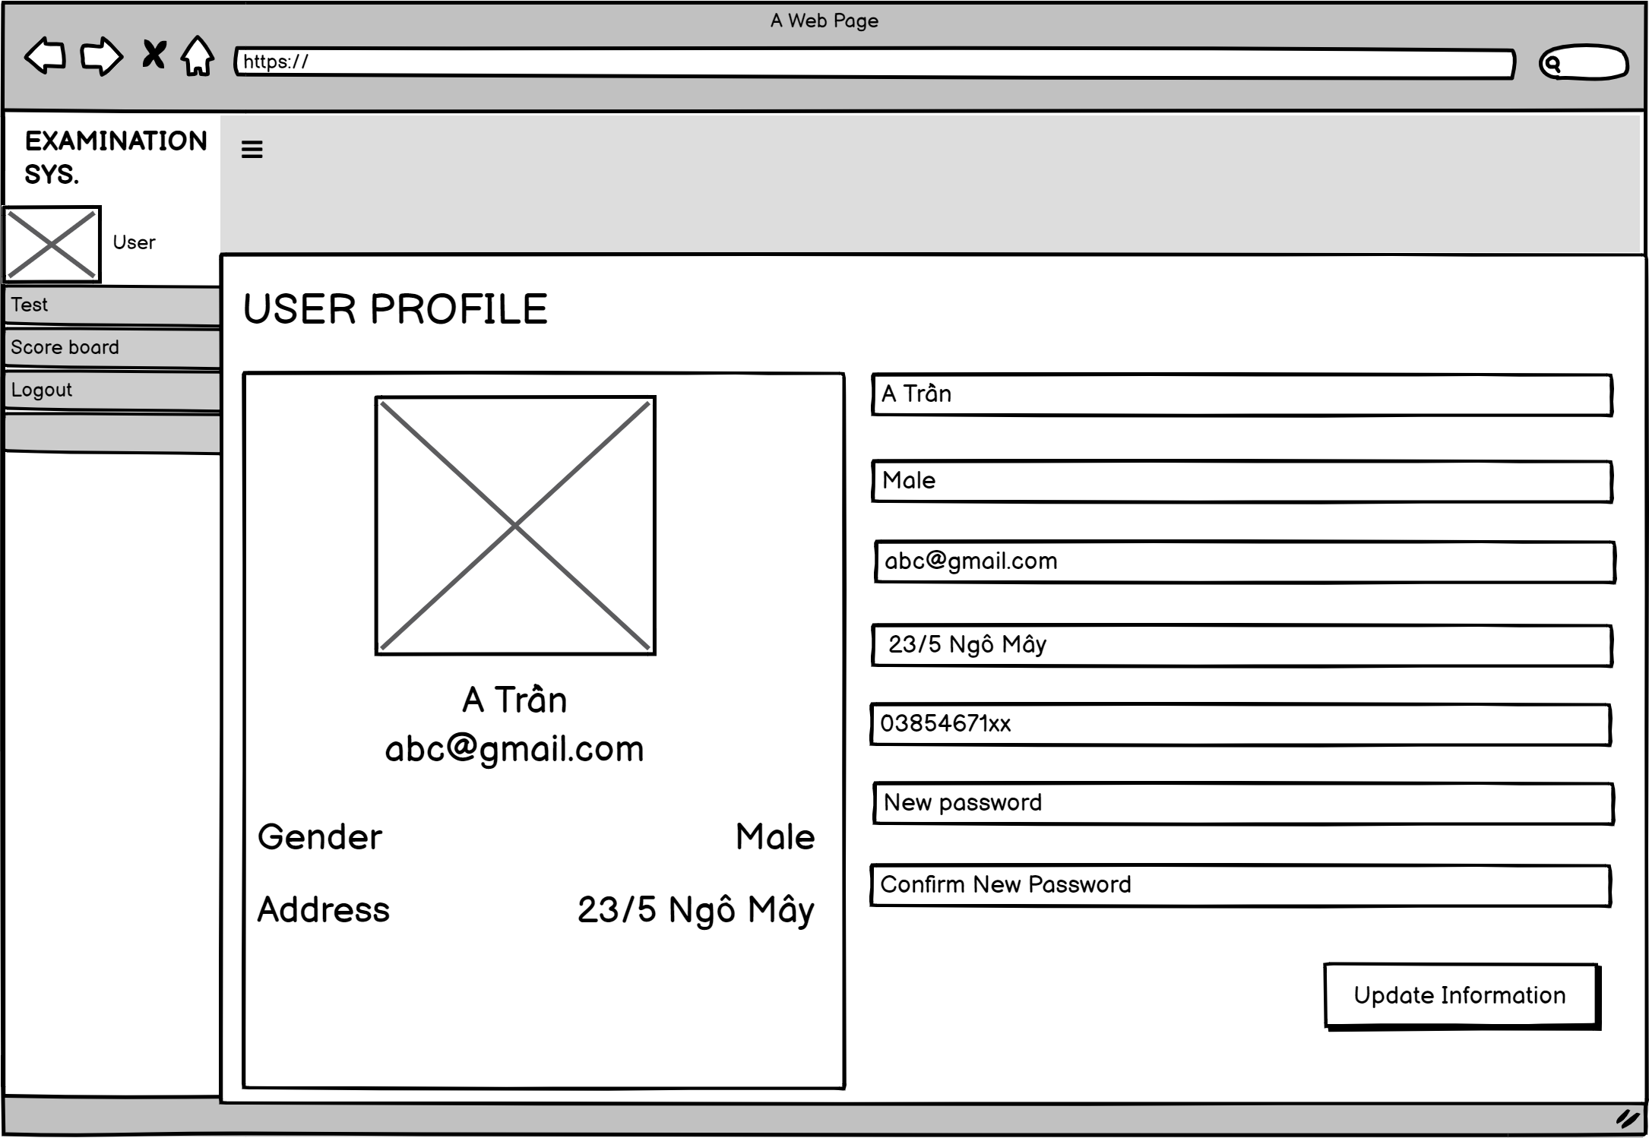
II – Phân tích
UC
Cơ sở dữ liệu
Một số bản phác thảo (tiếp theo)
Thông tin người dùng

Slide 48
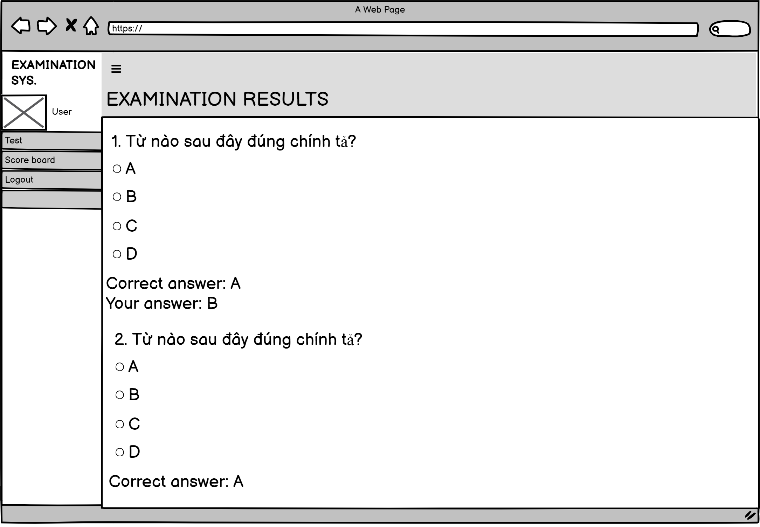
II – Phân tích
UC
Cơ sở dữ liệu
Một số bản phác thảo (tiếp theo)
Kết quả của bài làm

Slide 49
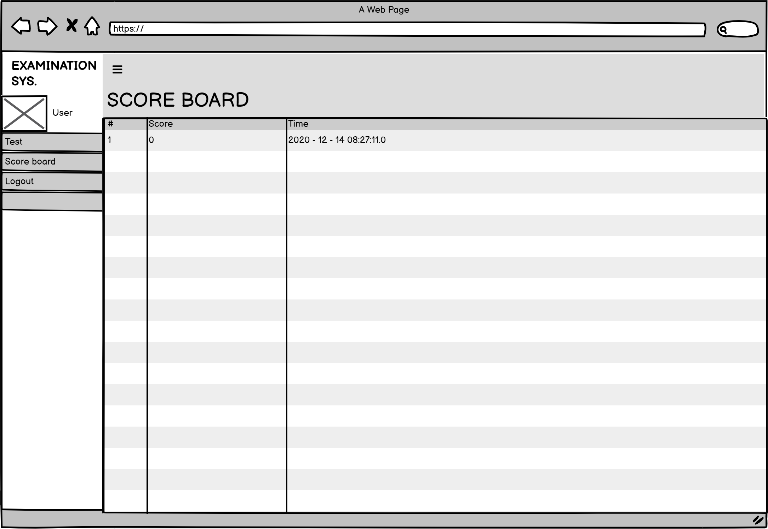
II – Phân tích
UC
Cơ sở dữ liệu
Một số bản phác thảo (tiếp theo)
Kết quả của các lần làm bài

Slide 50
III – Chức năng
Chức năng của Admin: + Quản lý người dùng: thêm, sửa, xóa + Quản lý câu hỏi: thêm, sửa, xóa
Chức năng của người dùng: + Làm bài + Xem điểm + Cập nhật thông tin cá nhân,…

Slide 51
IV – Demo

Slide 52
C – Tổng kết

Slide 53
D – Tài liệu tham khảo
Báo cáo Struts2
https://viettuts.vn/
……

Slide 54
CẢM ƠN THẦY CÔ VÀ CÁC BẠN ĐÃ THEO DÕI

